Slide 1


সকলকে স্বাগতম

Slide 2

শিক্ষক পরিচিতি
খান মোঃমাহবুবুর রহমান
প্রভাষক(অর্থনীতি)
মহেশপুর পৌর মহিলা ডিগ্রী কলেজ।
মহেশপুর, ঝিনাইদহ।
মোবাইলঃ ০১৯১৪১৩৩২৩৪
ই-মেইলঃkhanmahbu১৯৭৪@gmail.com

Slide 3

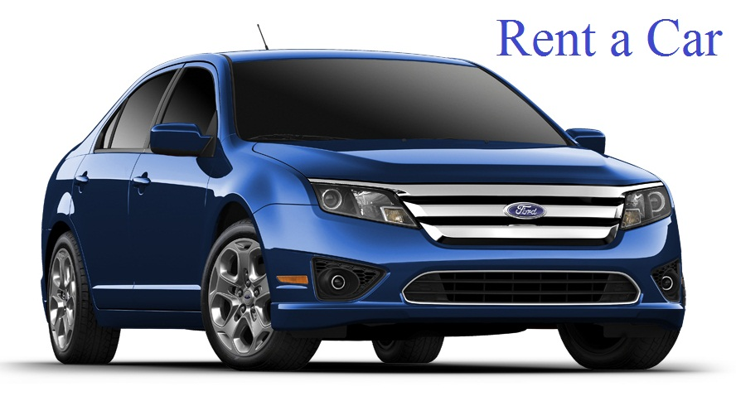
ছবিগুলো মনযোগ দিয়ে দেখো এবং আজকের পাঠ সম্পর্কে অনুমান করো।

Slide 4
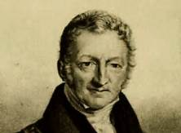
ডেভিড রিকার্ডো

Slide 5
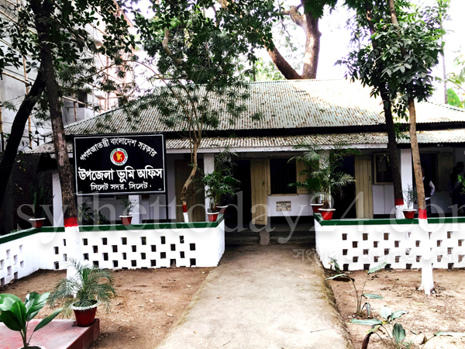

Slide 6
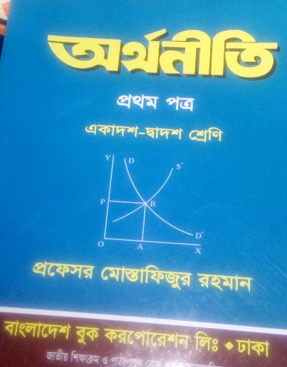
পাঠ পরিচিতি
অর্থনীতি ১ম পত্র
অষ্টম অধ্যায়
খাজনা
RENT

Slide 7
শিখনফল:
আজকের আলোচনা শেষে আমরা রিকার্ডোর খাজনা তত্ত্ব ব্যখ্যা করতে পারবো।
রিকার্ডোর খাজনা তত্ত্বের দূর্বলতাগুলো চিহ্নিত করতে পারবো

Slide 8
রিকার্ডোর খাজনা তত্ত্ব
খাজনা সম্পর্কে ইংল্যান্ডের প্রখ্যাত অর্থনীতিবিদ ডেভিড রিকার্ডো যে তত্ত্ব প্রদান করেন তা রিকার্ডোর খাজনা তত্ত্ব নামে পরিচিত।
রিকার্ডোর বক্তব্য অনুসারে প্রকৃতিপ্রদত্ত ক্ষমতার কারণে, অর্থাৎ জমির মৌলিক ও অবিনশ্বর গুণের কারণে জমি থেকে ফসল পাওয়া যায়। সে ফসলের যে অংশ জমির মালিককে প্রদান করতে হয়, তা-ই হলো ঐ জমির খাজনা। রিকার্ডোর বক্তব্য বিশ্লেষণ করে অর্থনীতিবিদ নিকলসন বলেন, ‘মোট উৎপন্ন হতে সকল খরচ বাদ দিয়ে উৎপাদক যে উদ্বৃত্ত সৃষ্টি করতে সক্ষম হয়, অর্থনীতিতে তাকেই খাজনা বলে।’

Slide 9
রিকার্ডোর খাজনা তত্ত্বের অনুমিতি
রিকার্ডোর খাজনা তত্ত্ব নিম্নলিখিত অনুমিতিসমূহের উপর নির্ভরশীল:
    (১) গোটা সমাজের প্রেক্ষিতে বিবেচিত জমির পরিমাণ সীমিত বা স্থির।
    (২) জমি প্রকৃতিপ্রদত্ত বলে এর যোগানমূল্য নেই।
    (৩) জমিতে ক্রমহ্রাসমান উৎপাদন বিধি কার্যকর।
    (৪) জমির উৎপাদন-ক্ষমতার পার্থক্য রয়েছে।
    (৫) জমির মৌলিক ও অবিনশ্বর ক্ষমতা আছে।

Slide 10
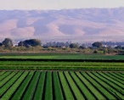
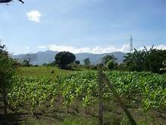
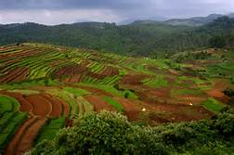
রিকার্ডোর খাজনা তত্ত্ব বিশ্লেষন
রিকার্ডোর মতে, খাজনা হলো জমির মৌলিক ও অবিনশ্বর ক্ষমতার প্রতিদান। এ ক্ষমতা বলতে তিনি জমির উর্বরাশক্তিকে নির্দেশ করেছেন। উর্বরাশক্তির ভিত্তিতে জমিকে তিন শ্রেণিতে ভাগ করা হয়েছে, যথা— ১ম শ্রেণি, ২য় শ্রেণি ও ৩য় শ্রেণি। ১ম শ্রেণির জমিকে উৎকৃষ্ট, ২য় শ্রেণির জমিকে মধ্যম এবং ৩য় শ্রেণির জমিকে নিকৃষ্ট জমি বলা হয়। ৩য় শ্রেণির জমিতে উৎপন্ন ফসলের মূল্য ও তার উৎপাদনব্যয় পরস্পর সমান বলে এ শ্রেণির জমিতে কোনো খাজনা থাকে না। এখানে ৩য় শ্রেণির জমি প্রান্তিক জমি বা খাজনা-শূন্য জমি হিসেবে পরিচিত। ৩য় শ্রেণির জমির তুলনায় ২য় ও ১ম শ্রেণির জমিতে যে বাড়তি ফসল পাওয়া যায়, তার আর্থিক মূল্যকে খাজনা বলে।
১ম শ্রেণির জমি
২য় শ্রেণির জমি
৩য় শ্রেণির জমি

Slide 11
সূচির মাধ্যমে খাজনা তত্ত্বের ব্যাখ্যা
জমির শ্রেণি (প্রতি ক্ষেত্রে সমপরিমাণ) | একরপ্রতি উৎপাদন (কুইন্টাল) | প্রতি কুইন্টালের দাম (টাকা) | মোট আয় (টাকা) | মোট ব্যয় (টাকা) | উদ্বৃত্ত / খাজনা (টাক)
১ম | ২০ | ৪০০/= | ৮০০০/= | ২০০০/= | ৬০০০/=
২য় | ১০ | ৪০০/= | ৪০০০/= | ২০০০/= | ২০০০/=
৩য় | ৫ | ৪০০/= | ২০০০/= | ২০০০/= | ০ (শূন্য)
সূচিতে দেখা যায় ১ম, ২য় ও ৩য় শ্রেণির জমিতে একরপ্রতি উৎপাদন যথাক্রমে ২০, ১০ ও ৫ কুইন্টাল। প্রতি কুইন্টালের দাম ৪০০/= টাকা হলে মোট উৎপন্ন ফসল বিক্রি করে উৎপাদক পায় যথাক্রমে ৮০০০/= টাকা, ৪০০০/= টাকা এবং ২০০০/= টাকা। ধরা যাক, একরপ্রতি জমির উৎপাদনব্যয় ২০০০/= টাকা। সুতরাং—
          ১ম শ্রেণির জমিতে উদ্বৃত্ত বা খাজনা = (৮০০০ – ২০০০) টাকা = ৬০০০/= টাকা।
          ২য় শ্রেণির জমিতে উদ্বৃত্ত বা খাজনা = (৪০০০ – ২০০০) টাকা = ২০০০/= টাকা।
          ৩য় শ্রেণির জমিতে উদ্বৃত্ত বা খাজনা = (২০০০ – ২০০০) টাকা = ০ (শূন্য)।
সুতরাং এই ৩য় শ্রেণির জমিতে কোনো উদ্বৃত্ত আয় নেই বলে এটি খাজনা-শূন্য জমি বা প্রান্তিক জমি। ৩য় শ্রেণির জমির তুলনায় ১ম ও ২য় শ্রেণির জমিতে যে বাড়তি ফসল পাওয়া যায়, রিকার্ডোর মতে তা-ই খাজনা। লক্ষণীয় যে ৩য় শ্রেণির জমির তুলনায় ১ম শ্রেণির জমিতে খাজনা অধিক এবং ২য় শ্রেণির জমিতে তার তুলনায় খাজনা কম হয়।

Slide 12
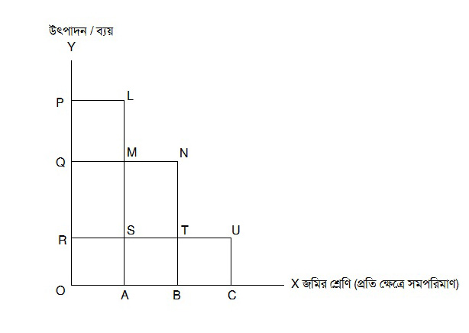
চিত্রের মাধ্যমে খাজনা তত্ত্বের ব্যাখ্যা
চিত্রে ভূমি অক্ষে জমির শ্রেণি (প্রতি ক্ষেত্রে সমপরিমাণ) এবং লম্ব অক্ষে উৎপাদন / ব্যয় নির্দেশিত। OA ১ম শ্রেণির জমি, AB ২য় শ্রেণির জমি এবং BC ৩য় শ্রেণির জমি। সকল শ্রেণির জমিতে সমপরিমাণ শ্রম ও মূলধন নিয়োগ করে ১ম শ্রেণির জমি থেকে উৎপাদন পাওয়া যায় OALP, ২য় শ্রেণির জমি থেকে ABNM এবং ৩য় শ্রেণির জমি থেকে উৎপাদন পাওয়া যায় BCUT পরিমাণ। সকল শ্রেণির জমিতে উৎপাদনব্যয় OASR = ABTS = BCUT । সুতরাং—
                ১ম শ্রেণির জমিতে উদ্বৃত্ত বা খাজনা = (OALP – OASR) = RPLS
                ২য় শ্রেণির জমিতে উদ্বৃত্ত বা খাজনা = (ABNM – ABTS) = STNM
                ৩য় শ্রেণির জমিতে উদ্বৃত্ত বা খাজনা = (BCUT – BCUT) টাকা = ০ (শূন্য)।
এক্ষেত্রে ৩য় শ্রেণির জমি খাজনা-শূন্য জমি বা প্রান্তিক জমি হিসেবে বিবেচিত। ৩য় শ্রেণির জমির তুলনায় ১ম ও ২য় শ্রেণির জমিতে যে উদ্বৃত্ত আয় পাওয়া যায়, রিকার্ডোর মতে তা-ই খাজনা।

Slide 13
সমালোচনা
রিকার্ডোর খাজনা তত্ত্ব বিভিন্নভাবে সমালোচিত হয়েছে। সেগুলো নিম্নরূপ:
জমি প্রকৃতিপ্রদত্ত হলেও তার শক্তি অবিনশ্বর নয়। জমির উর্বরাশক্তি ক্ষয় হতে পারে। আবার বৈজ্ঞানিক পদ্ধতিতে চাষাবাদের ফলে জমির উর্বরাশক্তি বাড়ানো যেতে পারে। তাই জমির উর্বরাশক্তি নির্ধারণ করা অত্যন্ত কঠিন।
(২) রিকার্ডোর মতে, মানুষ প্রথমে ১ম শ্রেণির জমি চাষ করে। কিন্তু তাঁর এ ধারণা ঠিক নয়। মানুষ মূলত প্রথমে লোকালয় বা বাজার-সংলগ্ন জমি চাষ করে।
(৩) রিকার্ডোর তত্ত্বে খাজনাশূন্য জমি বা প্রান্তিক জমির কথা বলা হলেও বাস্তবে এরূপ জমি দেখা যায় না।
(৪) আধুনিক অর্থনীতিবিদগণের মতে, খাজনা হলো একটি উপাদানের দাম। তাই অন্যান্য উপাদানের মতো খাজনাও জমির চাহিদা ও যোগান দ্বারা নির্ধারিত হয়। এজন্য আলাদা তত্ত্বের প্রয়োজন নেই।

Slide 14


দলীয় কাজ সময়ঃ ৫ মিনিট
ক-দল রিকার্ডোর খাজনা তত্ত্বের গাণিতিক ছক এবং খ- দল জ্যামিতিক চিত্রটি আক ।

Slide 15

মূল্যায়ন
প্রান্তিক জমি কি ? প্রান্তিক জমির খাজনা কত ?
রিকার্ডো জমিকে কয় শ্রেণিতে ভাগ করেছন ?
রিকার্ডোর খাজনা তত্ত্বের দূর্বলতাগুলো কি কি ।
রিকার্ডোর খাজনা তত্ত্বের অনুমিত শর্তগুলো কি কি?।

Slide 16
মূল্যায়ণ
সঠিক উত্তরটিতে টিক চিহ্ন দাও।
১। খাজনা তত্ত্ব কয়টি?
ক) ৫ টি
খ) ৪ টি
গ) ৩ টি
ঘ) ২ টি
২। খাজনার বহুল প্রচলিত তত্ত্বটির প্রবক্তা কে ?
ক)মার্শাল
খ) রিকার্ডো
গ) পিগু
ঘ)ম্যালথাস
২। রিকার্ডোর মতে প্রান্তিক জমিতে খাজনার উদ্ভব--?
ক)হয় না
খ) হয়
গ)কম হয়
ঘ) বেশি হয়
উপরের অপশন গুলোতে ক্লিক করুন

Slide 17



বাড়ির কাজ
আধুনিক খাজনা তত্ত্বটি পড়ে আসবে ।

Slide 18


সবাইকে
ধন্যবাদ

